Slide 1
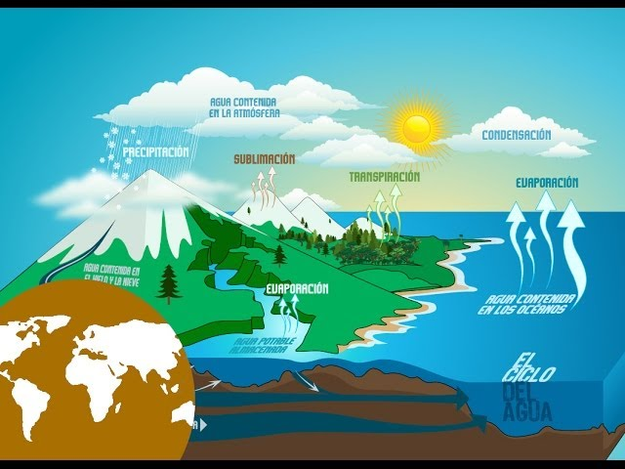
EL CICLO DEL AGUA

Slide 2
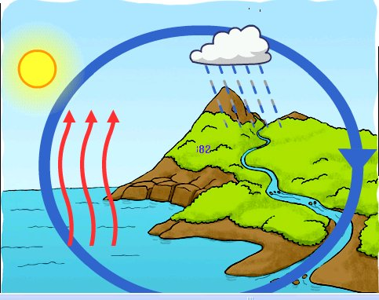
Un ciclo es un conjunto de pasos que se repiten una y otra vez. Un ciclo no tiene principio ni fin; es como un círculo. En la naturaleza ocurren ciclos continuamente.

Slide 3
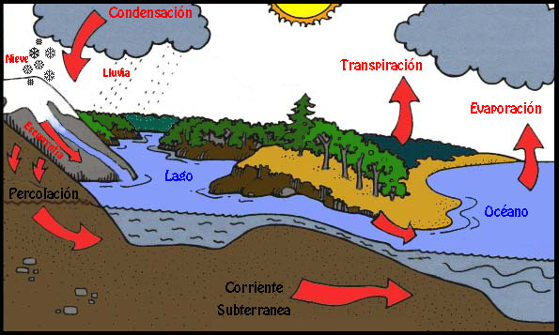
¿Qué es el ciclo del agua?
El ciclo del agua es el proceso que sigue el agua al pasar de la Tierra a la atmósfera y, de nuevo, a la Tierra.

Slide 4
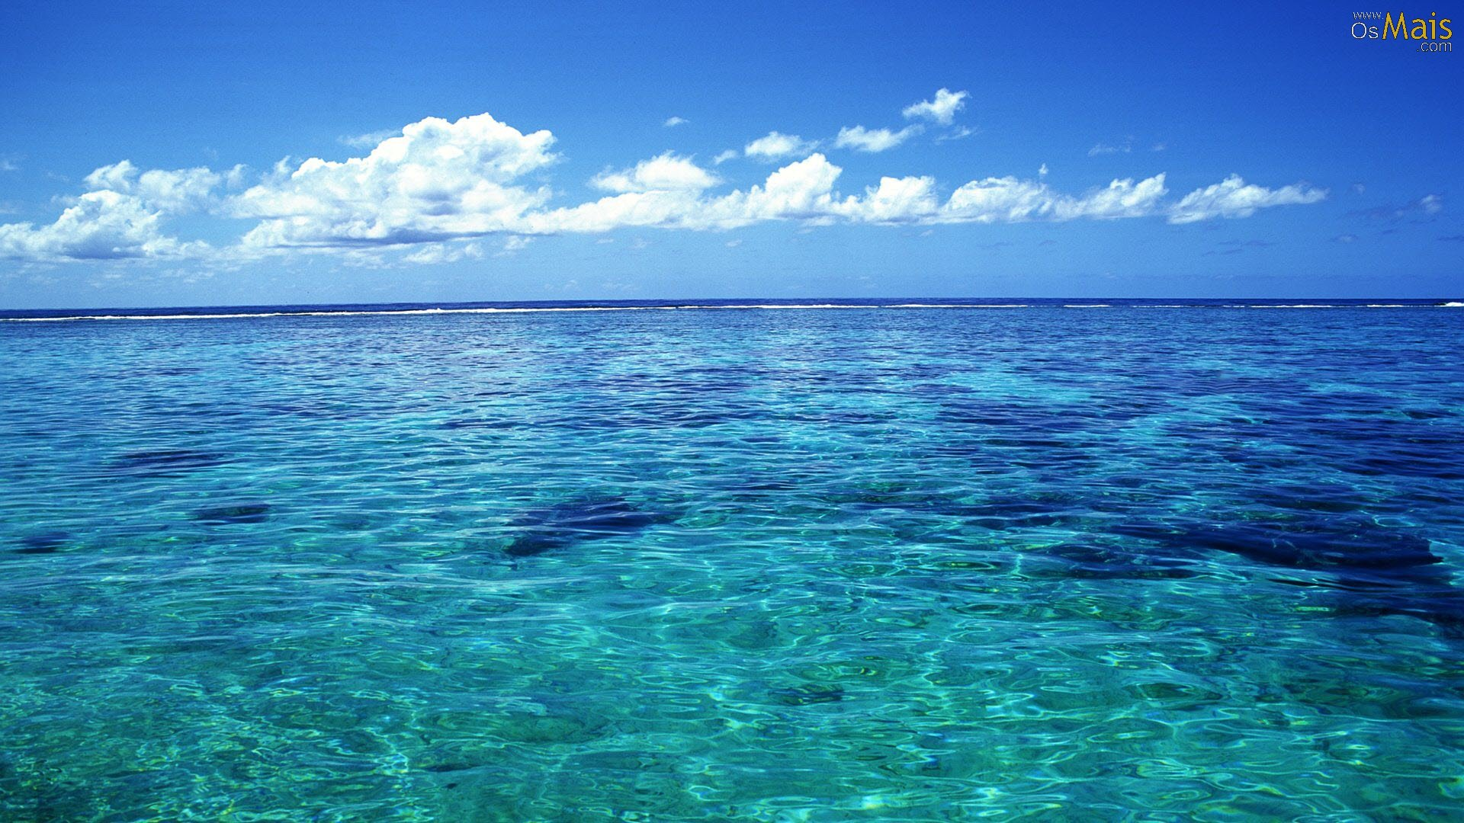
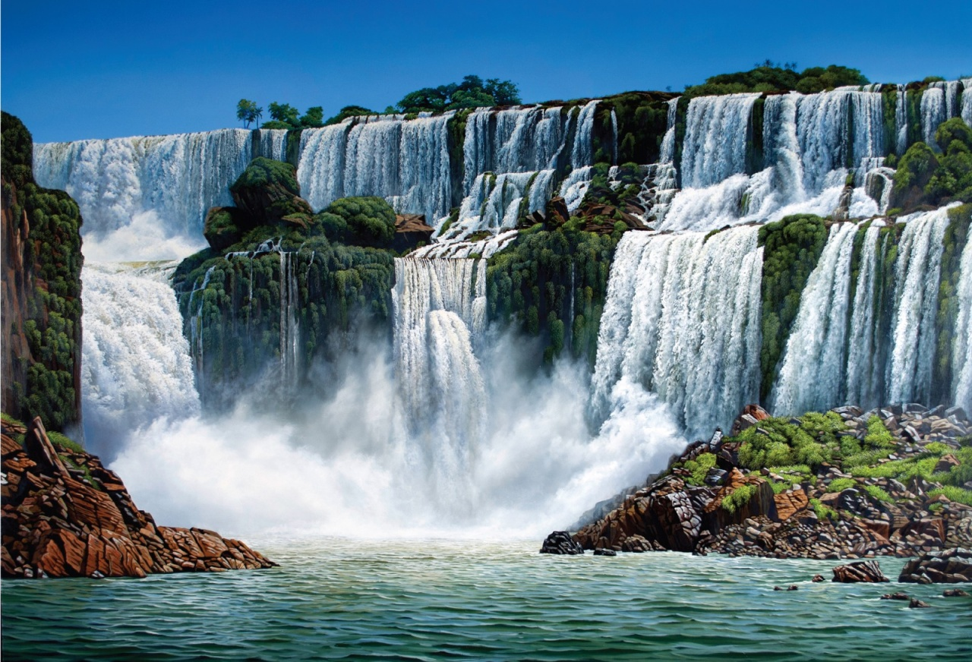
El agua forma
ríos, lagos,
mares, océanos.

Slide 5

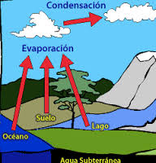
Durante el ciclo del agua ocurren los siguientes procesos.
Evaporac
I
ón
1. EVAPORACIÓN
El sol calienta la superficie del suelo, así como la superficie de los cuerpos de agua. Al calentarse, el agua se evapora y sube a la atmósfera en forma de gas. Este proceso se llama evaporación.

Slide 6
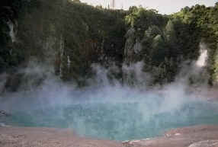
2. CONDENSACIÓN
El vapor de agua es el nombre que recibe el agua en forma de gas.
El vapor de agua se enfría al subir a la atmósfera, pasa de gas a líquido. Este proceso se conoce como condensación.

Slide 7
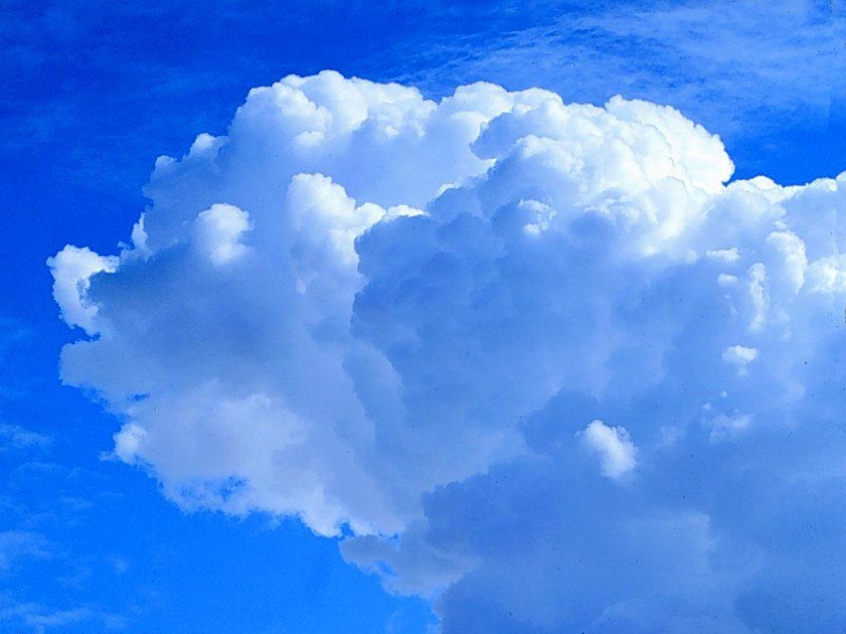
Al condensarse, el agua forma millones de gotas muy pequeñas. Estas gotas forman las nubes.

Slide 8
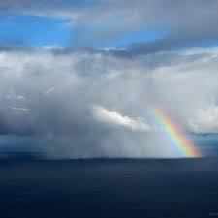
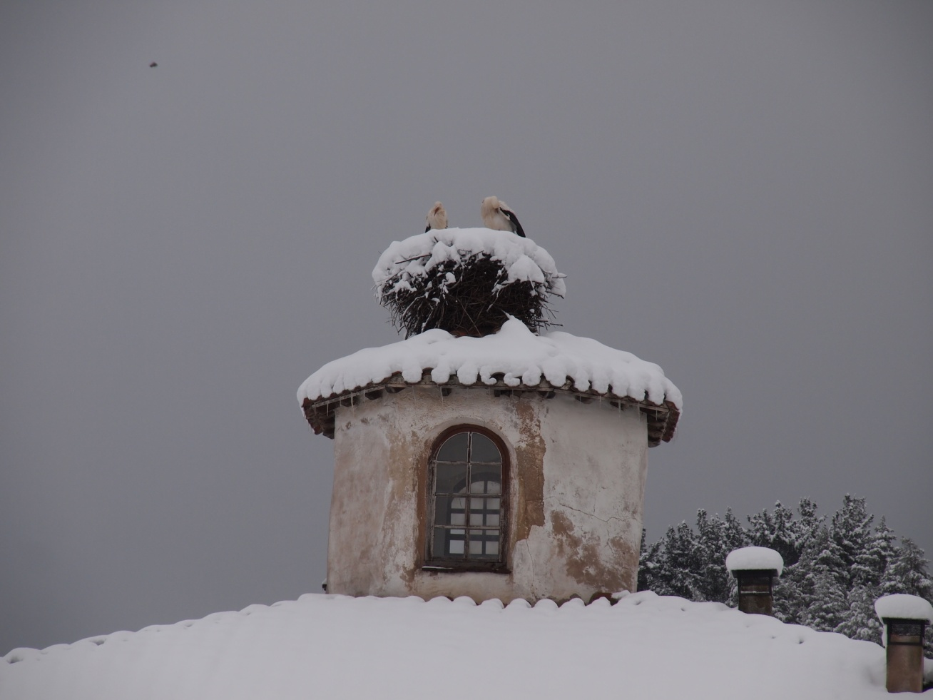
3. PRECIPITACIÓN
Cuando las gotas de agua se unen con otras en las nubes, se tornan grandes y pesadas. Entonces, caen
a la tierra en forma de lluvia, de nieve o granizo. Este proceso se conoce como precipitación.

Slide 9
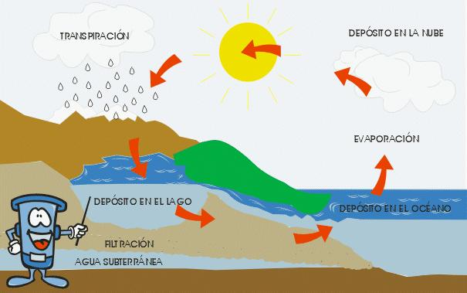
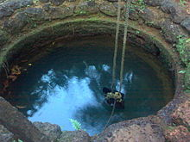
4. RETORNO
El agua que cae en forma de lluvia llega a los ríos, que la devuelven al mar. Otra parte pasa a través de grietas de las rocas y forma las aguas subterráneas. De esta forma el agua regresa al suelo, donde comienza nuevamente el ciclo del agua.

